Slide 1
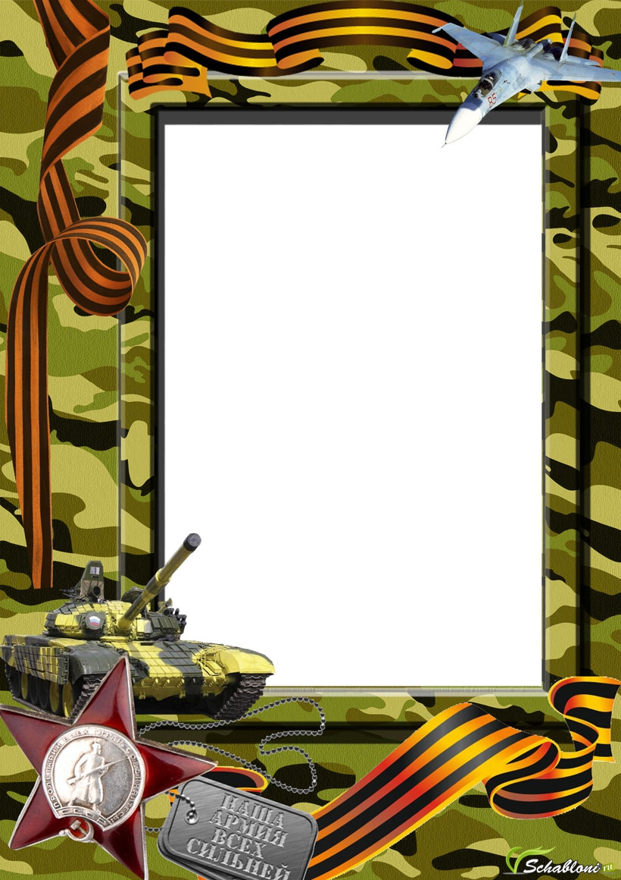
Вооружение РОССИЙСКОЙ АРМИИ и ФЛОТА

Slide 2
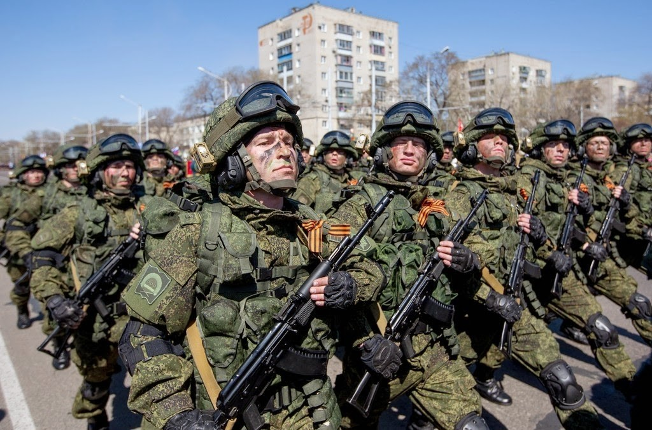
Мотострелковые войска

Slide 3
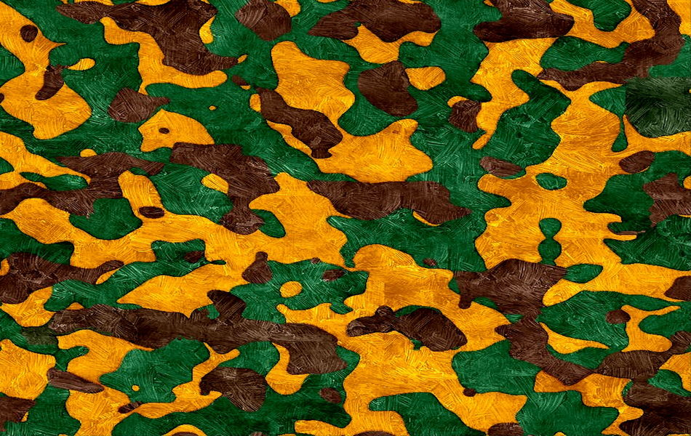
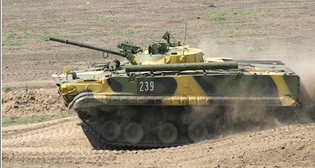
Вооружение Мотострелковых войск Боевые машины пехоты

Slide 4
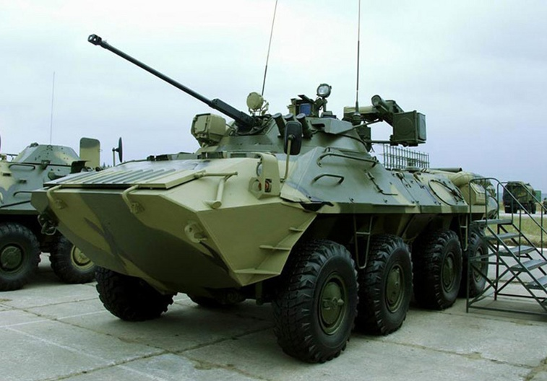
Вооружение Мотострелковых войск Боевые машины пехоты

Slide 5
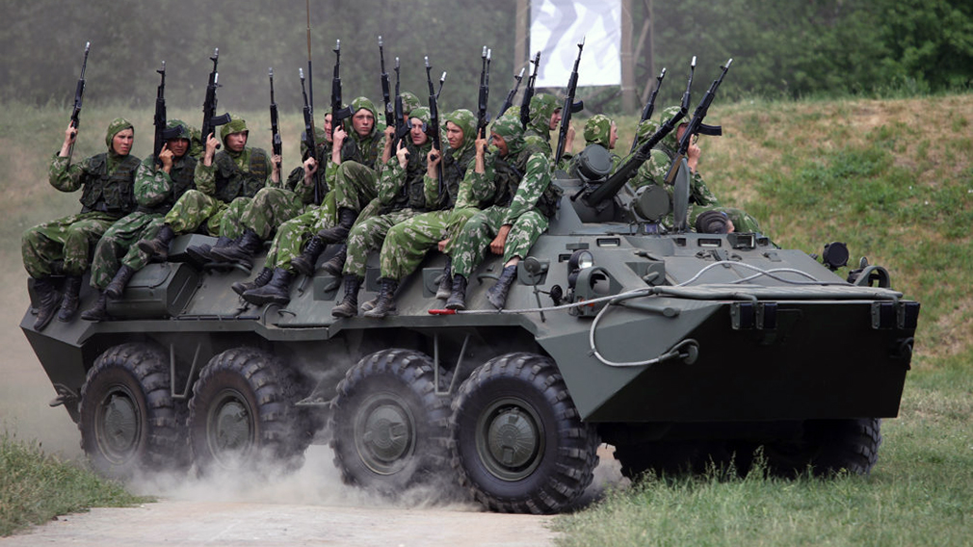
Вооружение Мотострелковых войск Боевые машины пехоты

Slide 6
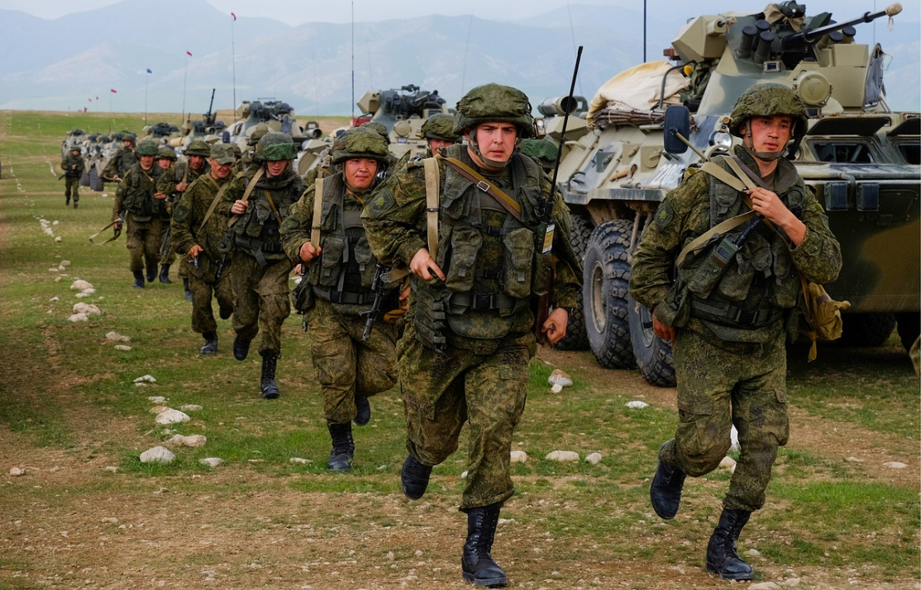
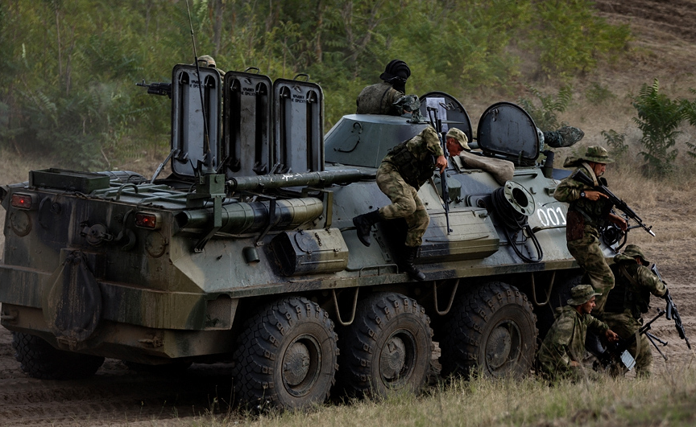
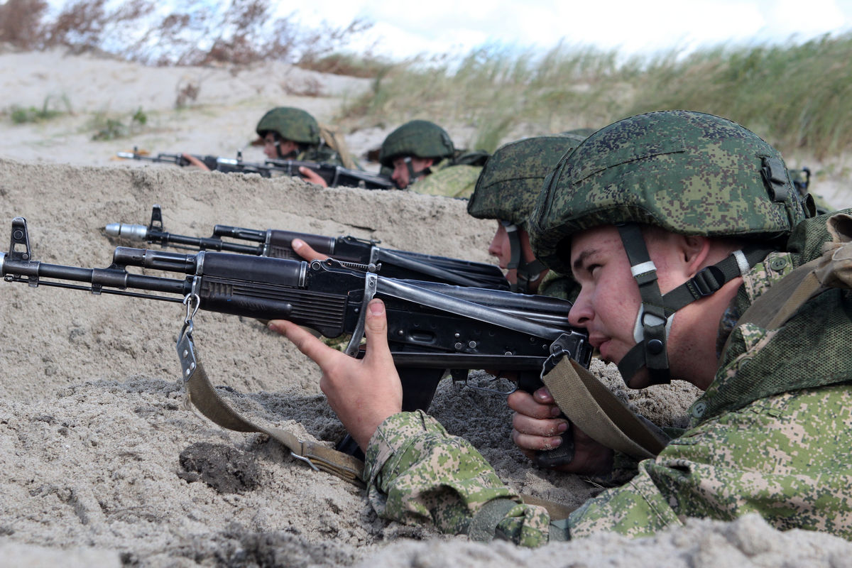
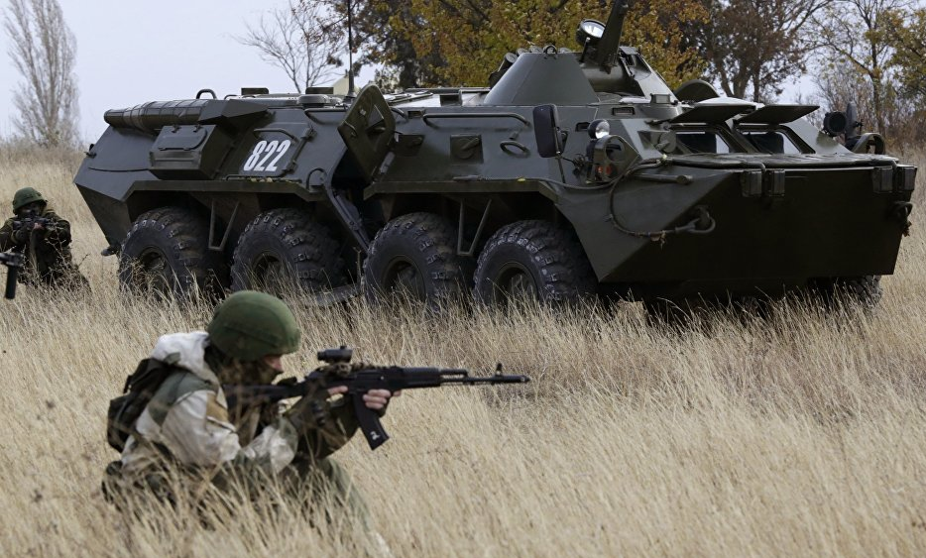
Вооружение Мотострелковых войск Боевые машины пехоты

Slide 7
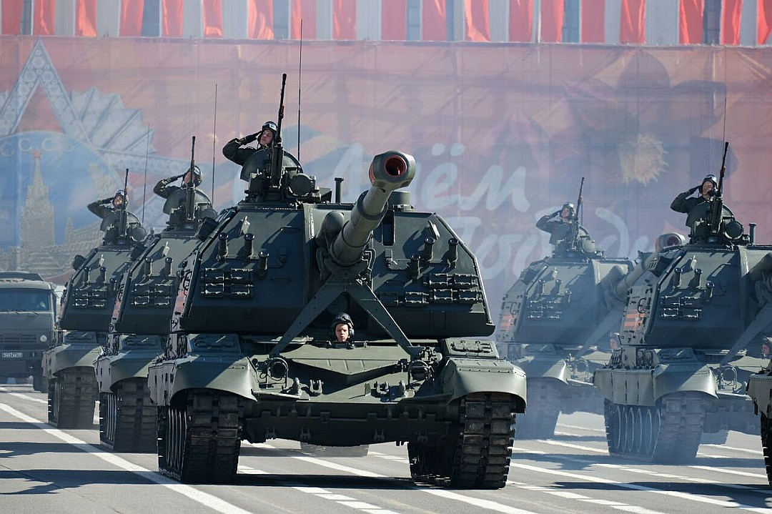
Танковые войска

Slide 8
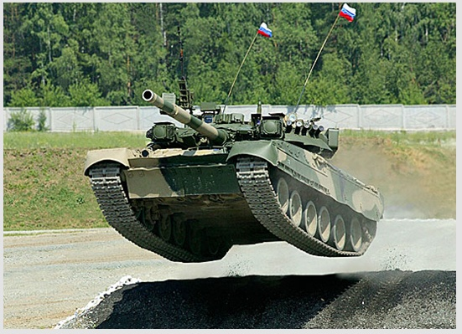
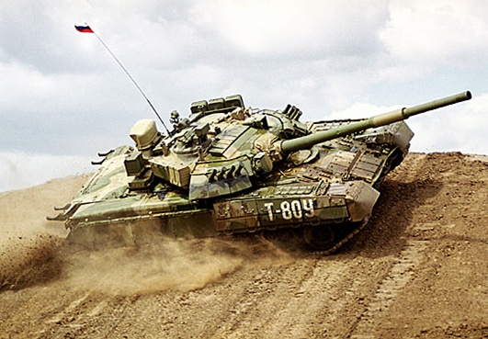
Танковые войска Танк Т-80

Slide 9
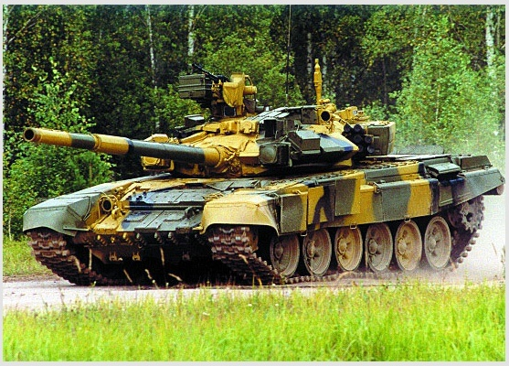
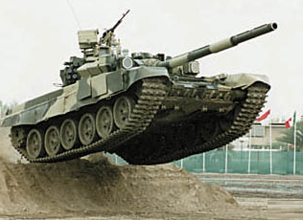
Танковые войска Танк Т-90

Slide 10
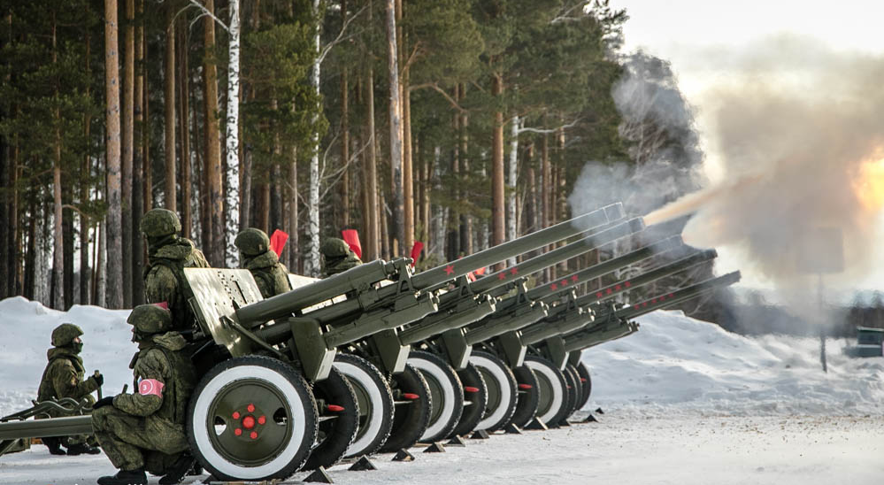
Ракетные войска и артиллерия

Slide 11
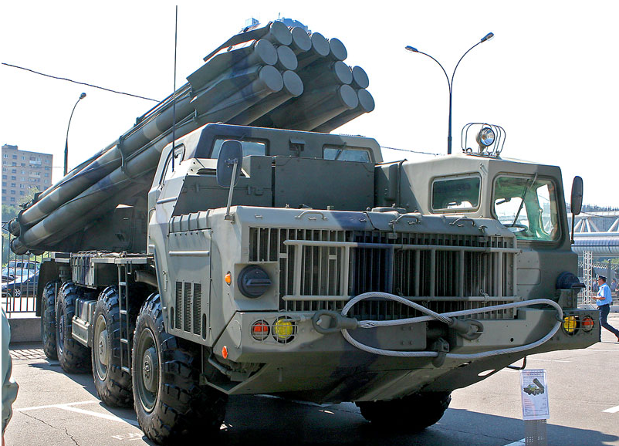
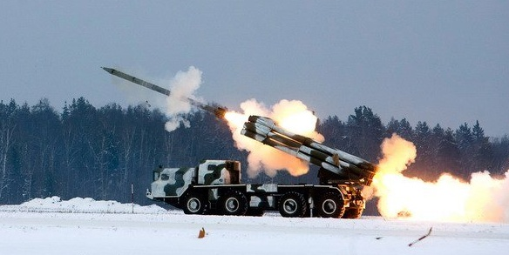
Ракетные войска и артиллерия Реактивная система залпового огня «СМЕРЧ»
«Смерч» - самое мощное оружие после ядерной бомбы

Slide 12
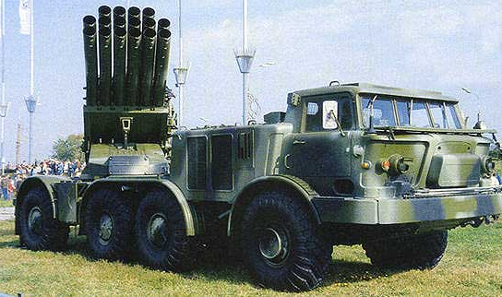
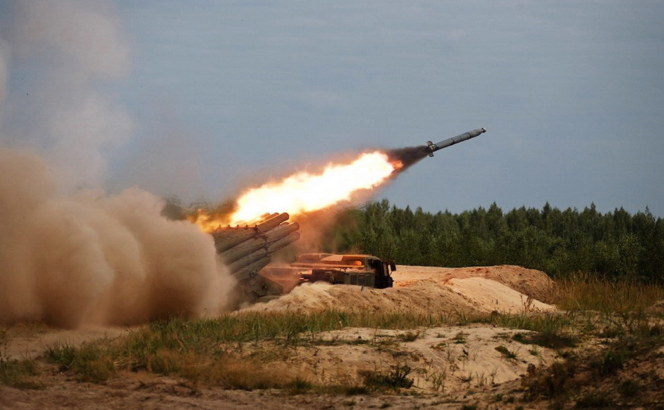
Ракетные войска и артиллерия Реактивная система залпового огня «Ураган»

Slide 13
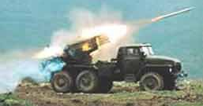
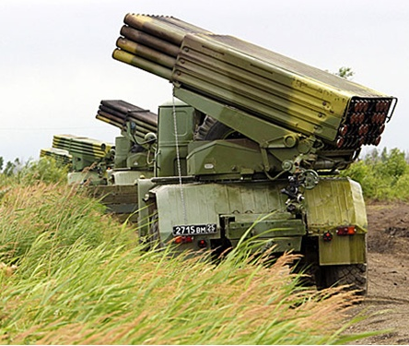
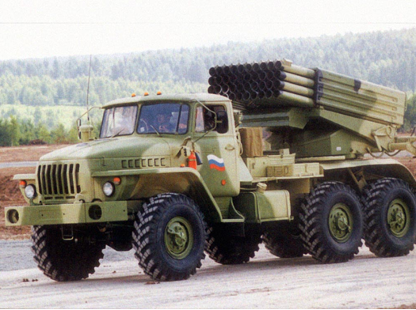
Ракетные войска и артиллерия Реактивная система залпового огня «ГРАД» (Полевая реактивная система БМ-21)

Slide 14
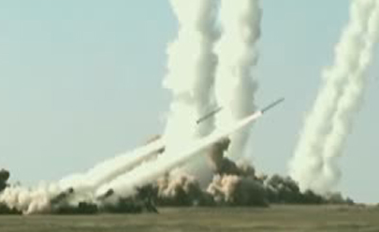
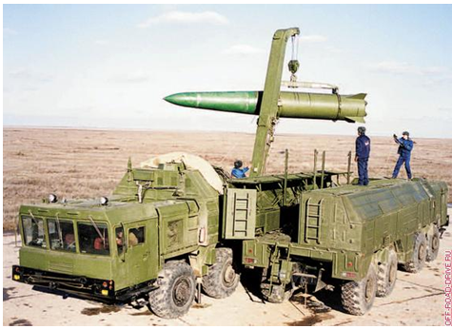
Ракетные войска и артиллерия Ракетный комплекс «Искандер-М»

Slide 15
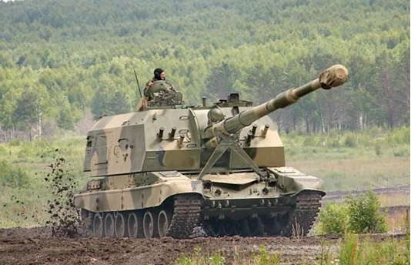
Ракетные войска и артиллерия Самоходно-артиллерийская установка МСТА-С

Slide 16
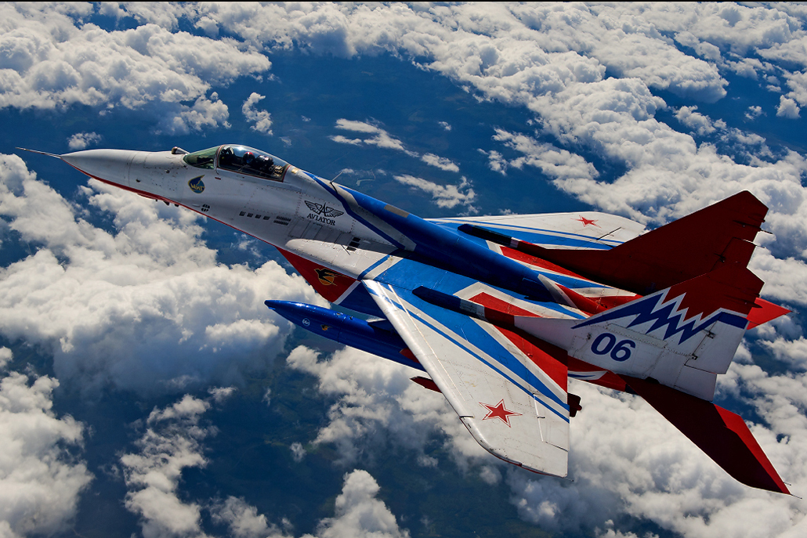
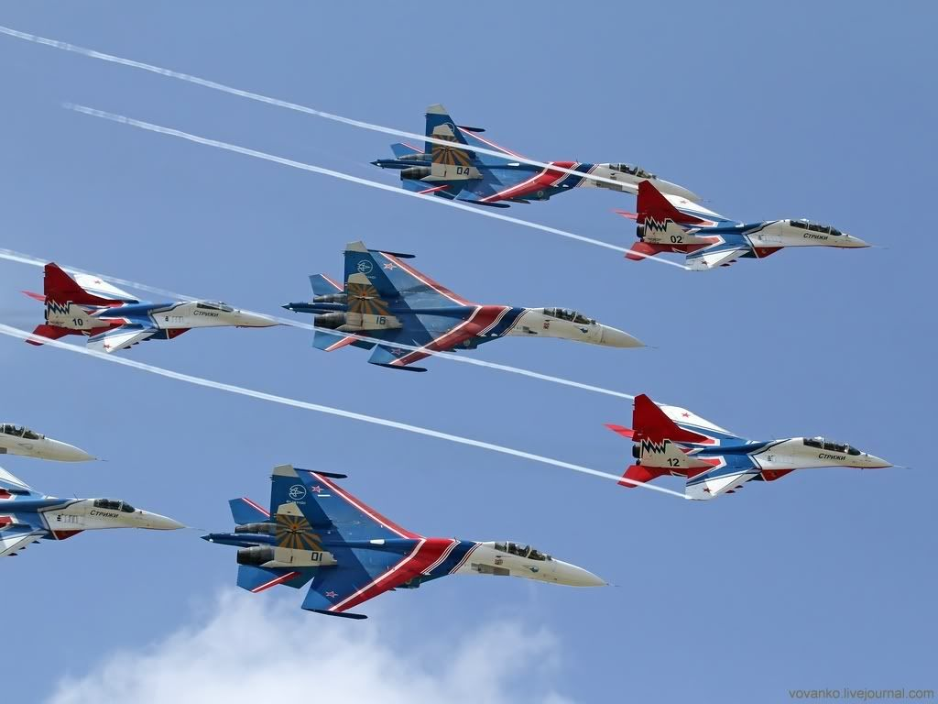
Вооружение ВВС

Slide 17
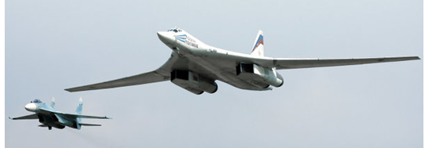
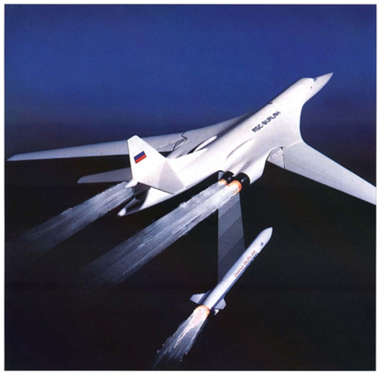
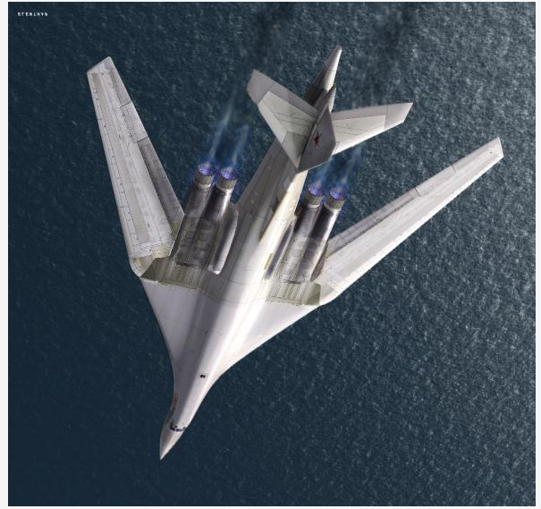
Вооружение ВВС
СТРАТЕГИЧЕСКИЙ
РАКЕТОНОСЕЦ
ТУ-160
«Белый лебедь»
«Белый лебедь»

Slide 18
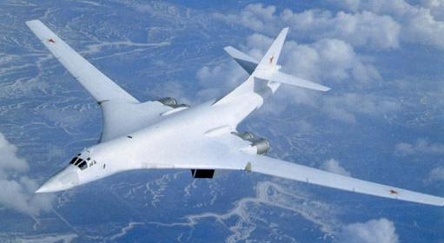
ДАЛЬНЯЯ АВИАЦИЯ
Дальняя авиация – главная ударная сила ВВС. Основное вооружение самолетов – авиационные крылатые ракеты большой дальности и ракеты оперативно-тактического назначения, а также авиационные бомбы

Slide 19
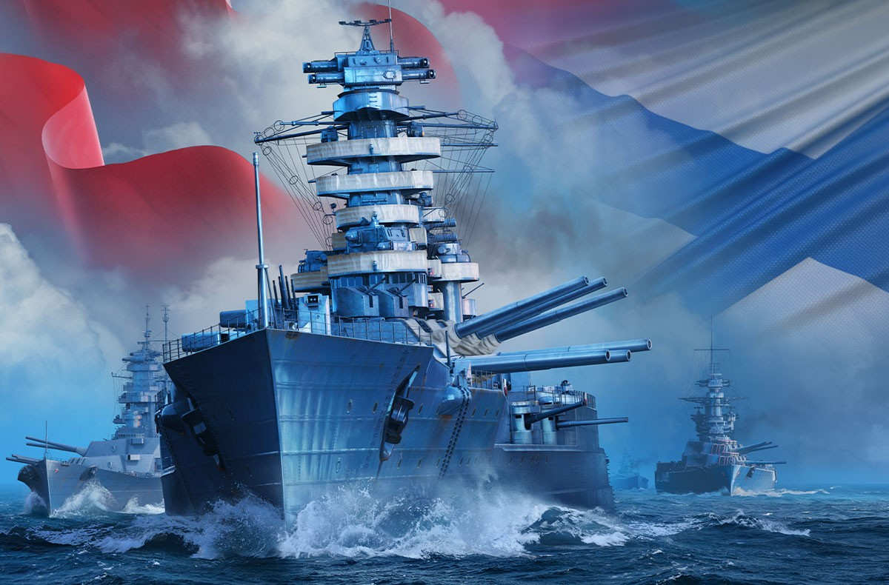
Вооружение ВМФ

Slide 20
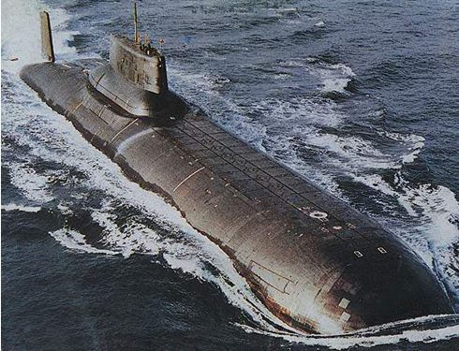
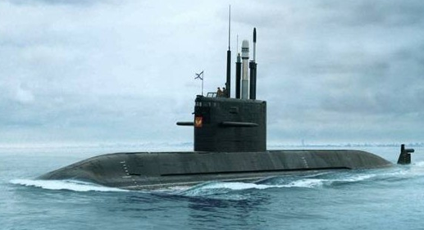
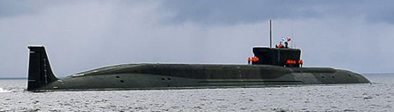
Вооружение ВМФ
АТОМНАЯ ПОДВОДНАЯ ЛОДКА «БОРЕЙ»

Slide 21
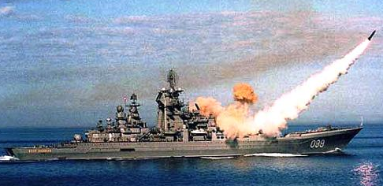
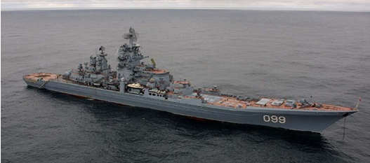
Вооружение ВМФ
ТЯЖЕЛЫЙ АВИАНЕСУЩИЙ КРЕЙСЕР «ПЕТР ВЕЛИКИЙ»

Slide 22
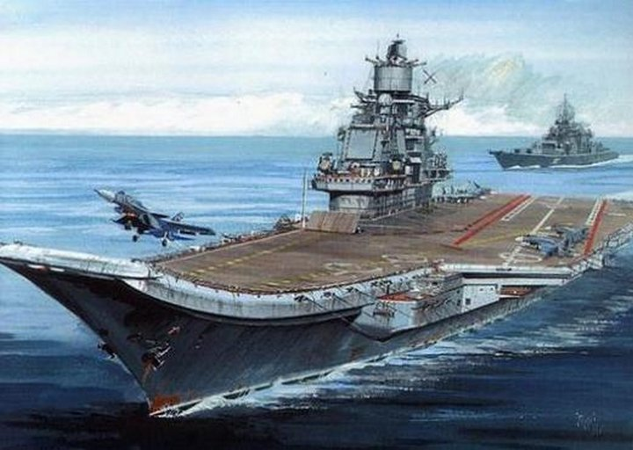
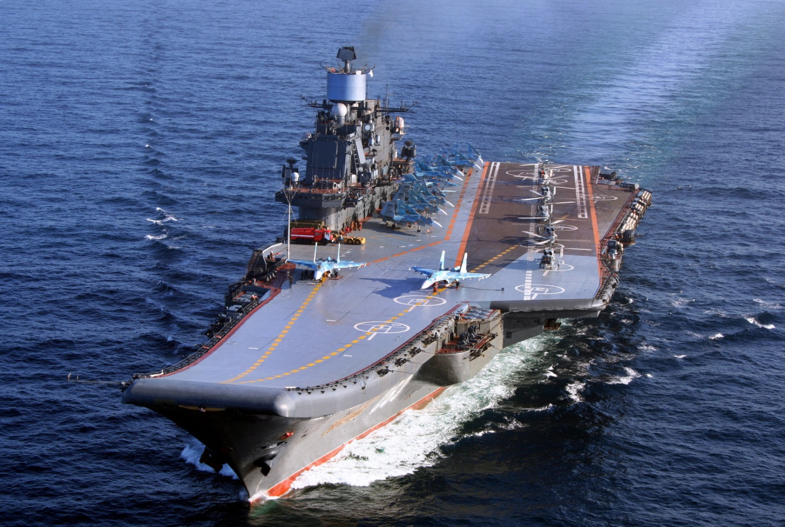
Вооружение ВМФ
ТЯЖЕЛЫЙ АВИАНЕСУЩИЙ КРЕЙСЕР
«Адмирал Кузнецов»

Slide 23
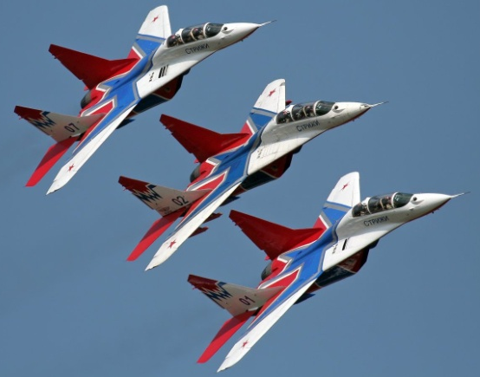
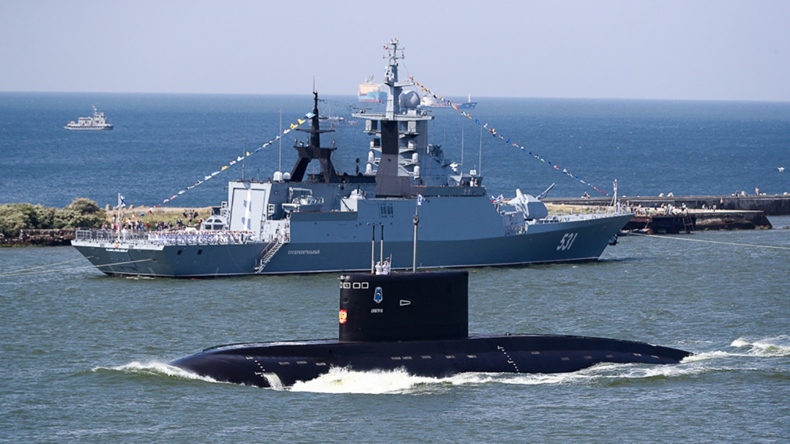
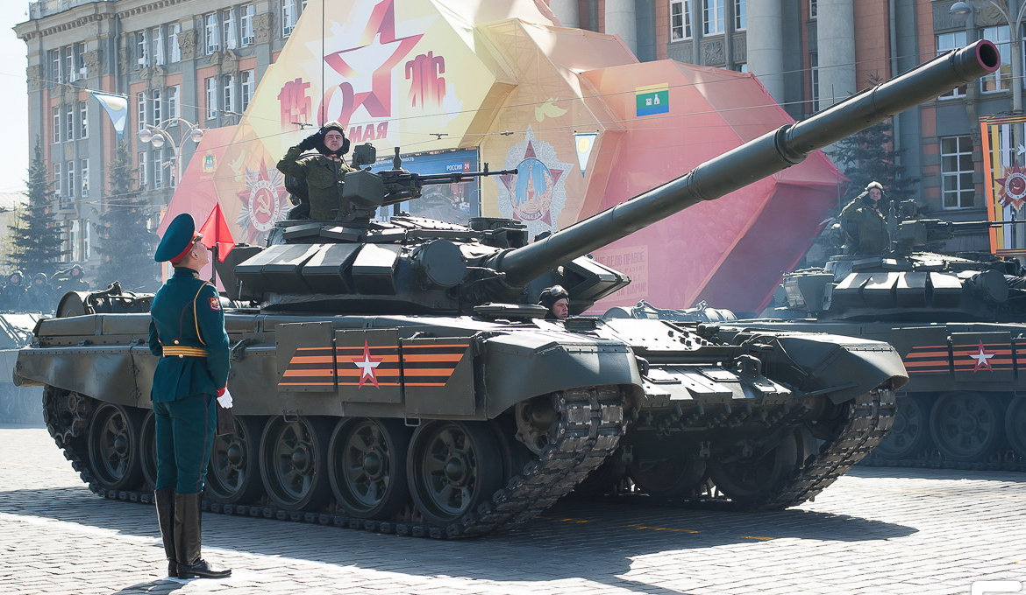
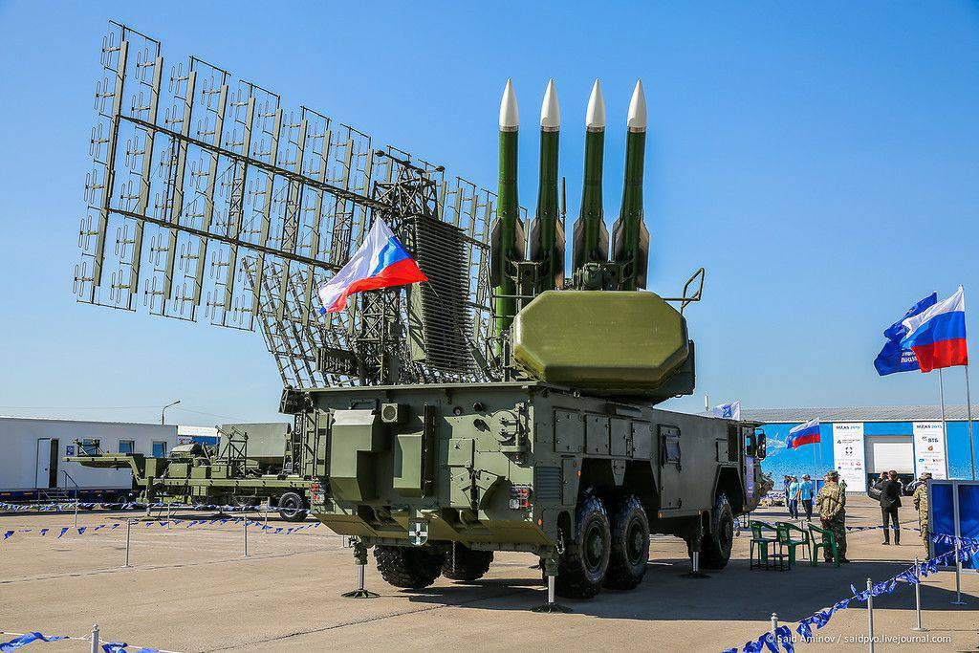
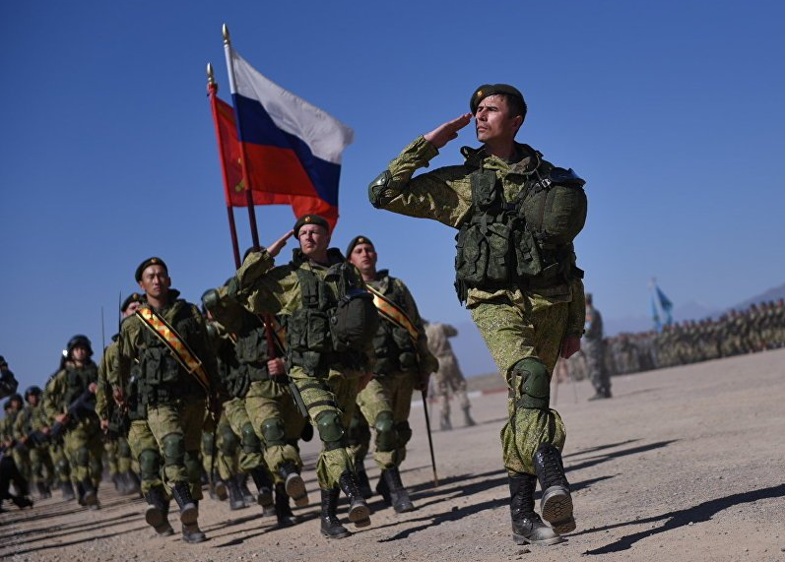
Наша Армия -ПОБЕДИТЕЛЬ

